Slide 1
تقنية المعلومات 2
Information Technology 2
المحاضرة الثامنة
نظم ادارة قواعد البيانات 2007 Microsoft Access
د. عادل عثمان فتح الرحمن
كلية إدارة الأعمال – قسم نظم المعلومات الإدارية

Slide 2
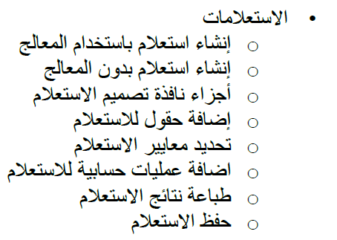
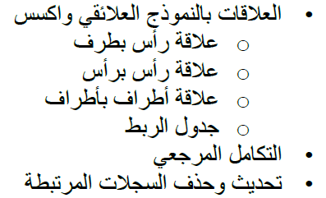
عناصر المحاضرة

Slide 3




Slide 4

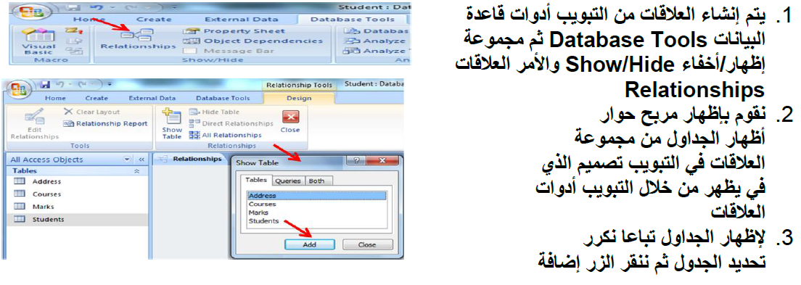

Slide 5
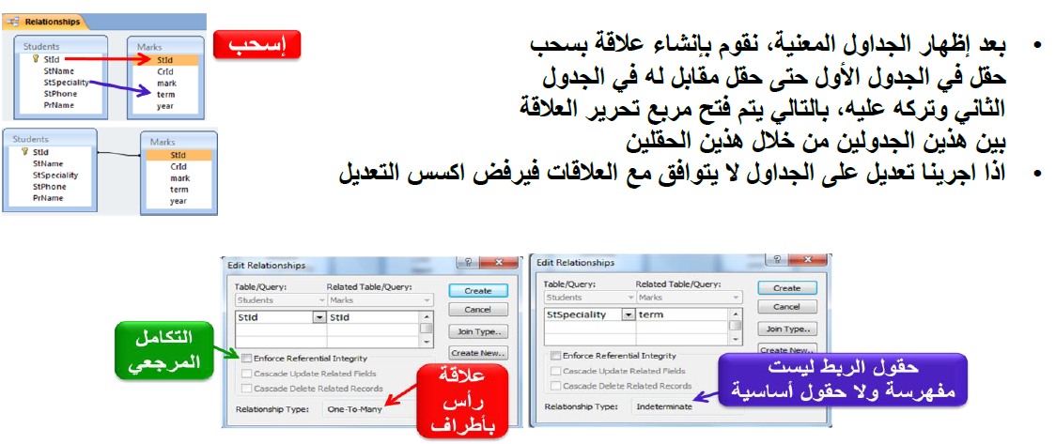

Slide 6

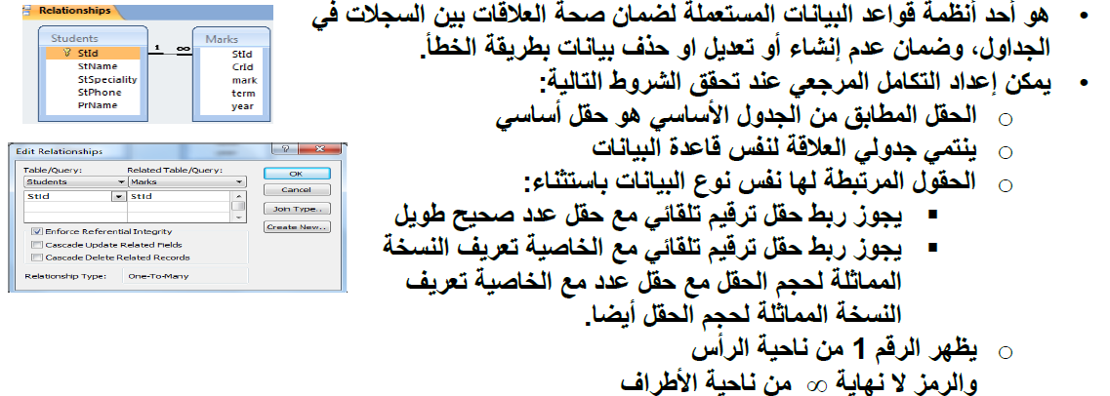

Slide 7
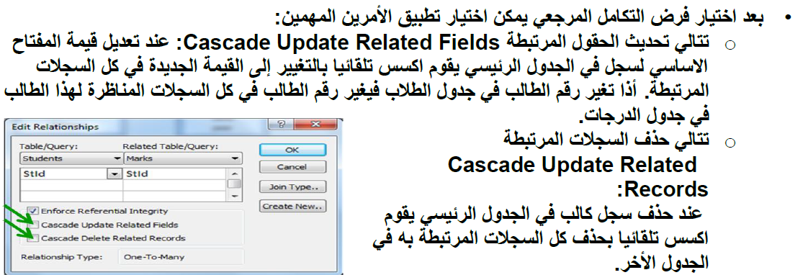

Slide 8



Slide 9
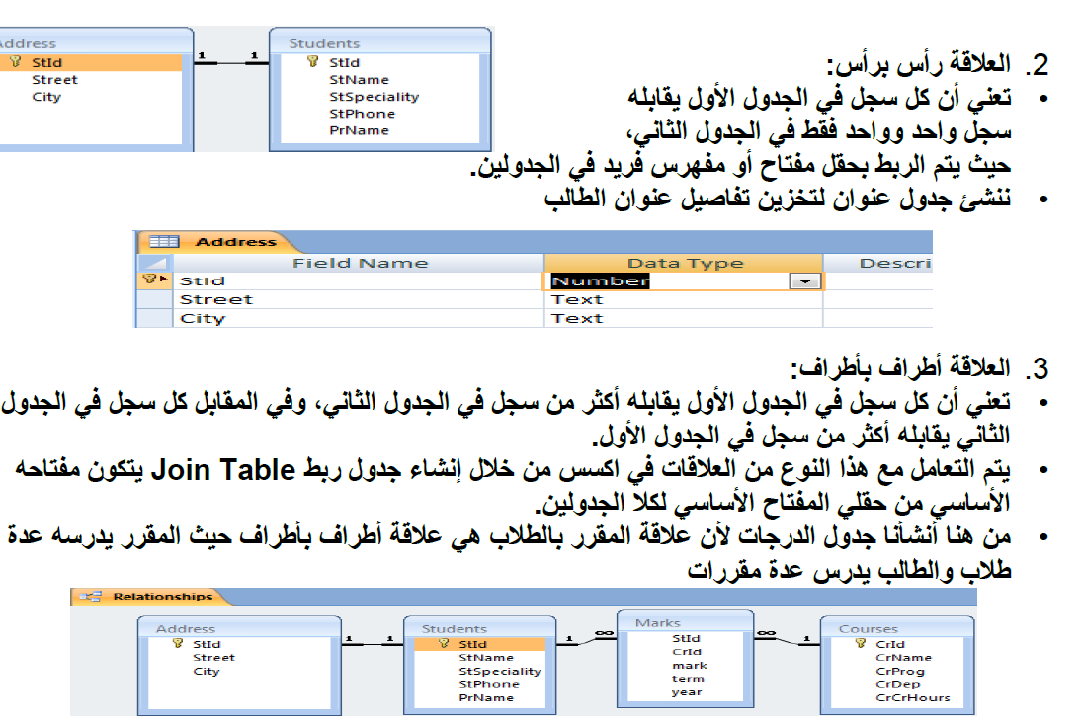

Slide 10



Slide 11


Slide 12


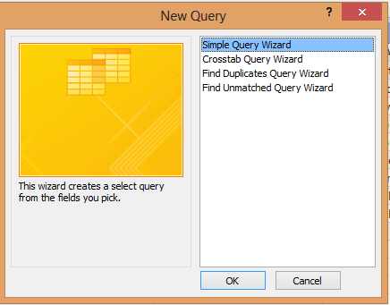

Slide 13
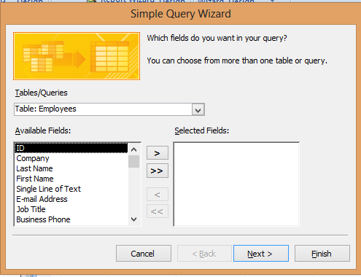

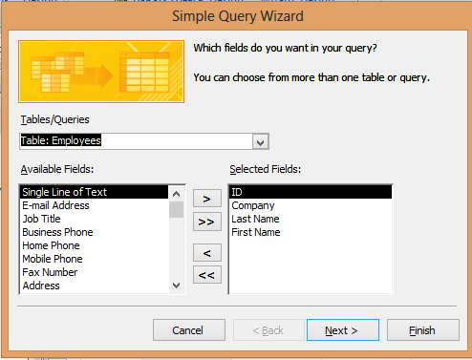

Slide 14
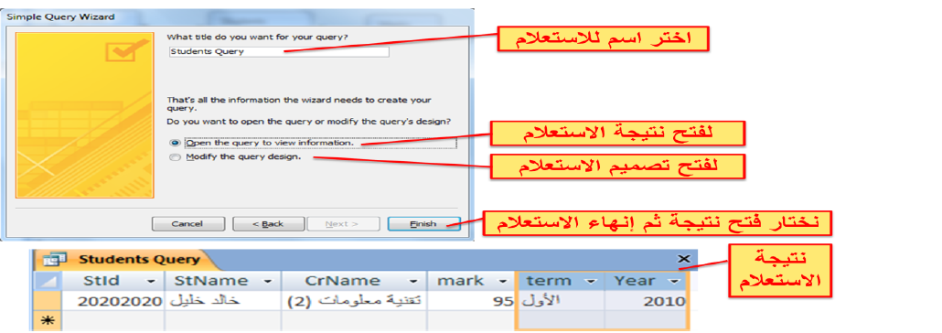
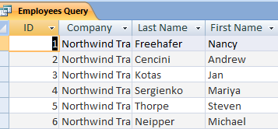

Slide 15

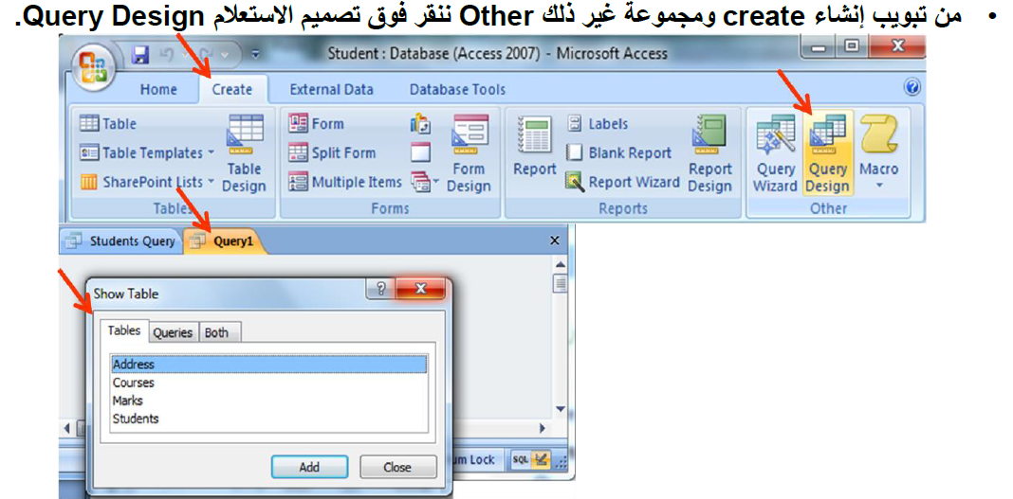

Slide 16

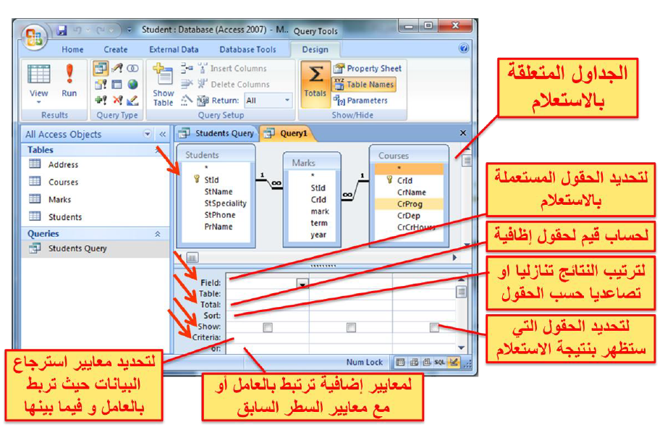
Query design

Slide 17
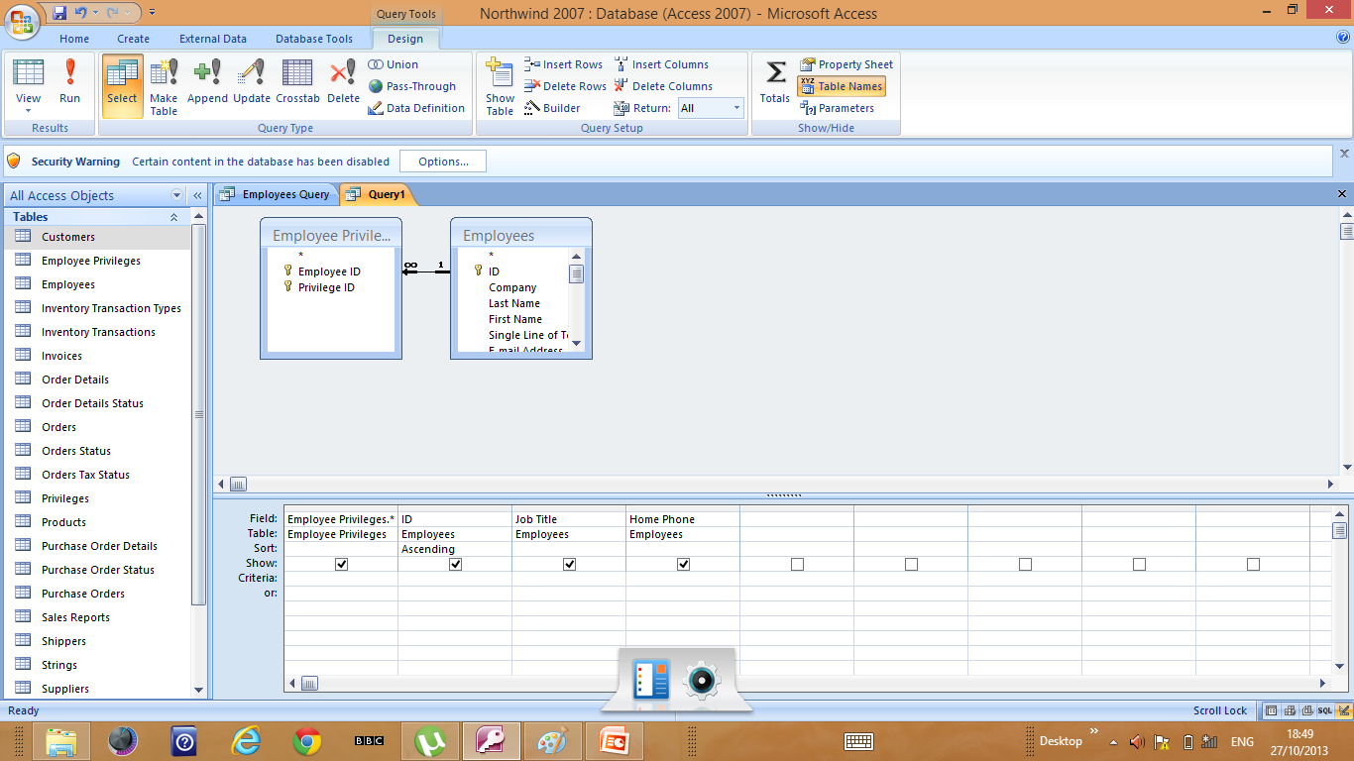

Slide 18
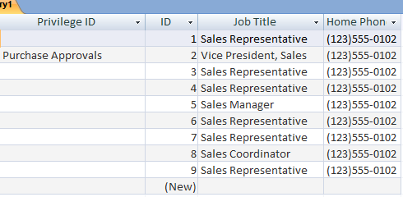
نتيجة الاستعلام عند اختيار تشغيل من مجموعة نتائج Results - Run

Slide 19

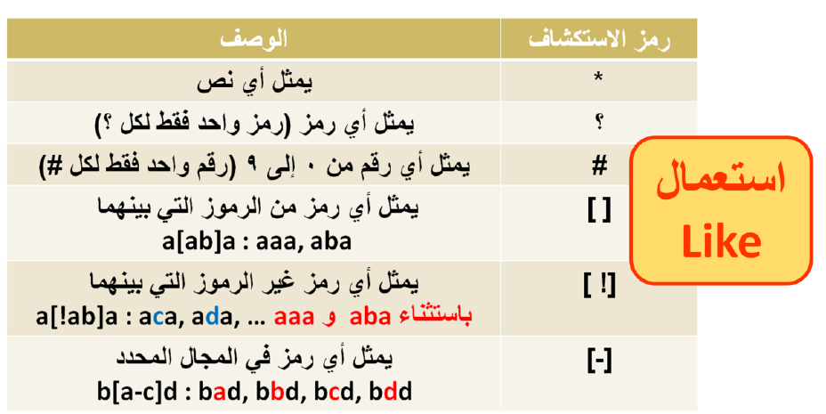

Slide 20


Slide 21

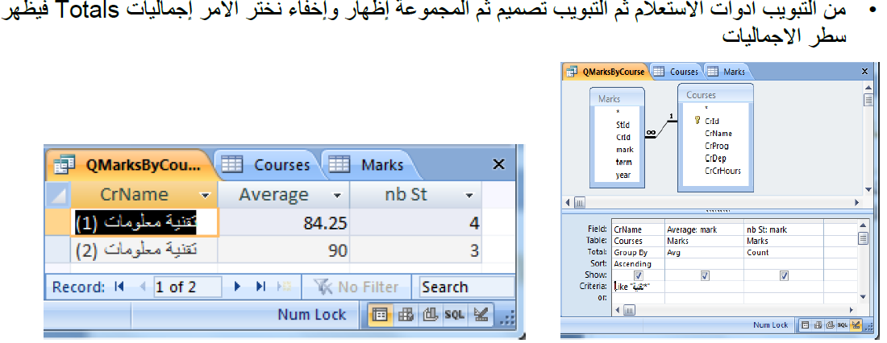
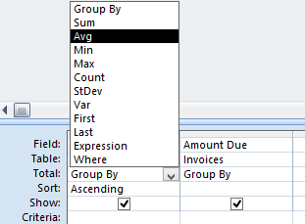


Slide 22



